Slide 1
Муниципальное Бюджетное Дошкольное образовательное учреждение детский сад № 67 «Умка»
Наш зеленый дом
Познавательно – творческий проект

Slide 2
Актуальность
Экологическое воспитание и образование детей - чрезвычайно актуальная проблема настоящего времени. Только экологическое мировоззрение, экологическая культура ныне живущих на земле людей могут вывести планету и человечество из того катастрофического состояния, в котором они пребывают сейчас.

Slide 3
Цель проекта: Осуществление общественно-значимой деятельности, направленной на использование базовых знаний дошкольников по экологическому образованию в практической природоохранительной деятельности, способствующей развитию интереса в деле сохранения и приумножения природных богатств, духовно- нравственному становлению личности, формированию чувства сопричастности ко всему живому.
Задачи проекта:
побуждать детей видеть разнообразие растительного и животного мира родного края, понимать его значимость для всего живого на планете
способствовать воспитанию экологически грамотного и безопасного для природы поведения человека;
развивать умение передавать свои чувства от общения с природой в рисунках и поделках.
воспитывать гуманное, эмоционально-положительное, бережное, заботливое отношение к миру природы и родного края.
активизировать участие родителей в экологическом воспитании ребенка.
Участники проекта :
дети старшего дошкольного возраста, воспитатели, родители (законные представители).

Slide 4
Ожидаемый результат:
Повышение уровня знаний по экологии у детей;
Воспитать любовь к природе (через прямое общение с ней, восприятие ее красоты и многообразия)
Научить детей сопереживать ее бедам (через восприятие отрицательной человеческой деятельности)
Совершенствование уровня знаний, экологической компетентности родителей

Slide 5
Этапы работы
Подготовительный этап
Основной этап
Заключительный этап

Slide 6
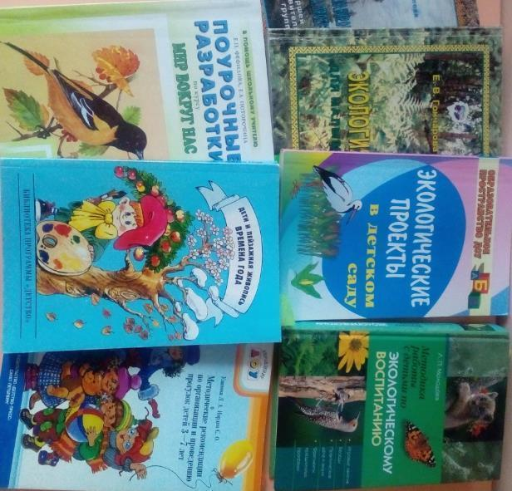
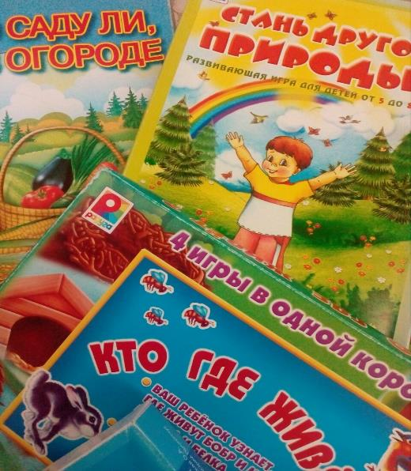
Подготовительный этап

Slide 7
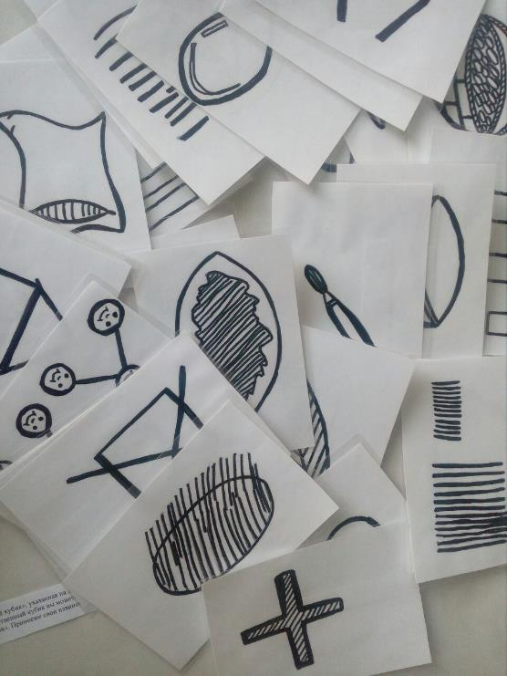
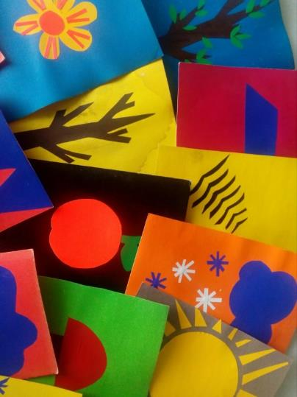

Slide 8
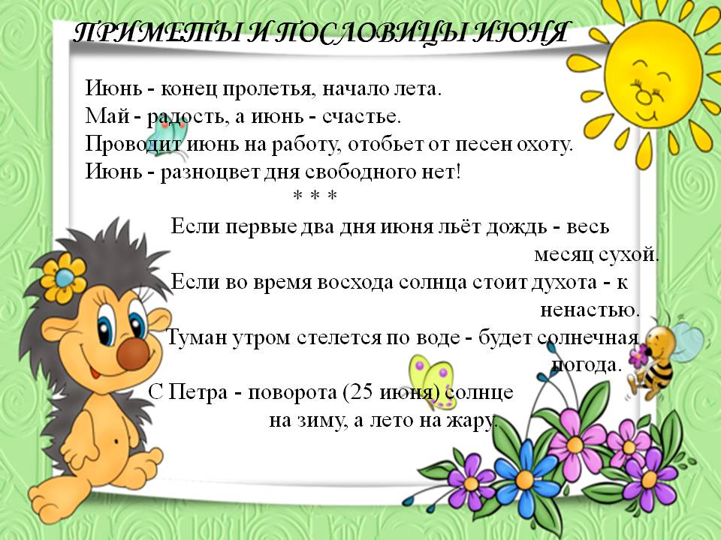

Slide 9
Формы работы с родителями
Анкетирование родителей
Консультации
Беседы
Фотогалерея

Slide 10
Основной этап
Беседы
Совместная деятельность
Художественные
произведения
Рассматривание иллюстраций, картин
Использование
Мультимедиа
Дидактические игры
Наблюдения
Целевые прогулки
Продуктивная деятельность

Slide 11
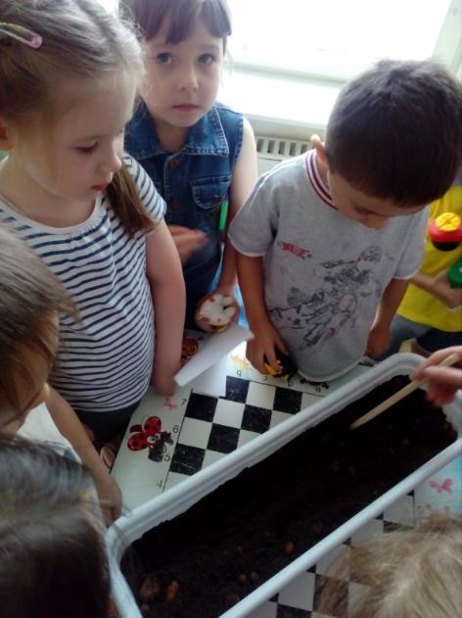
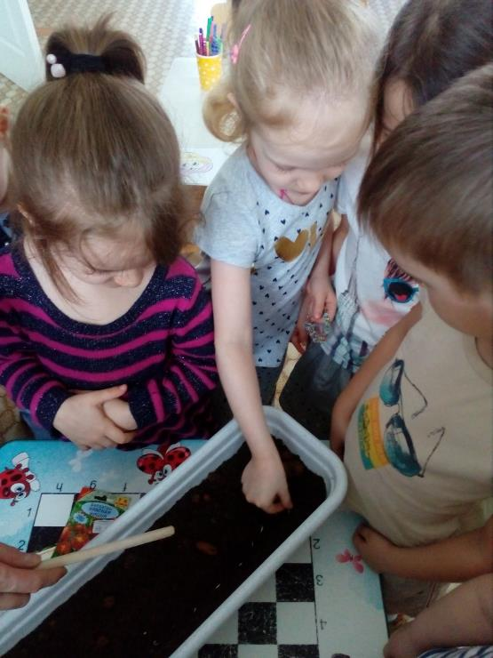
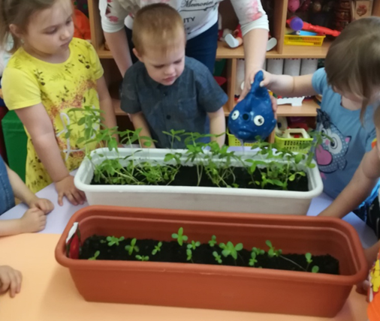
«Почему растения растут»

Slide 12
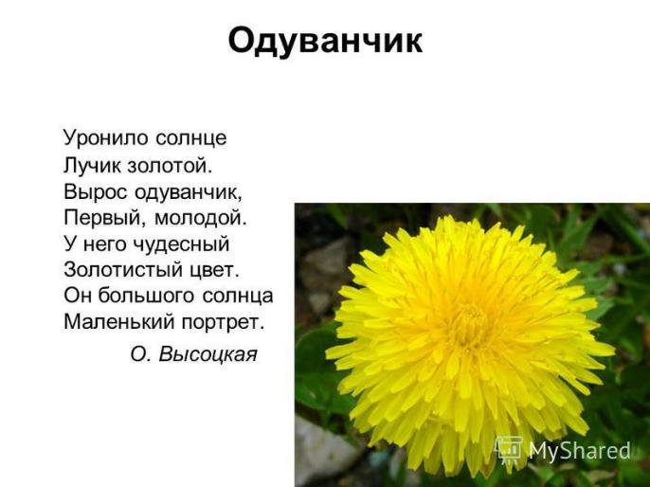
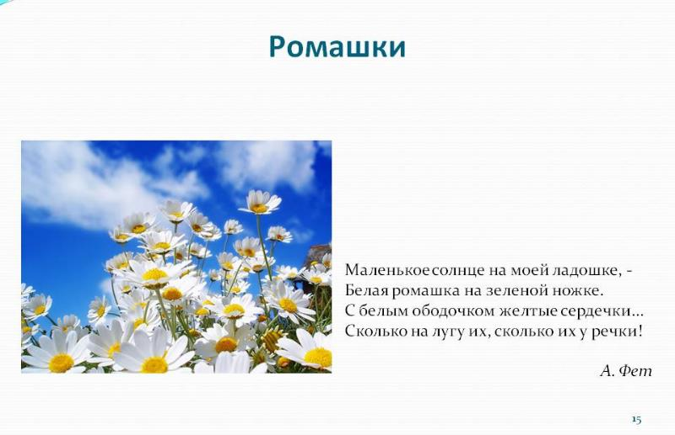
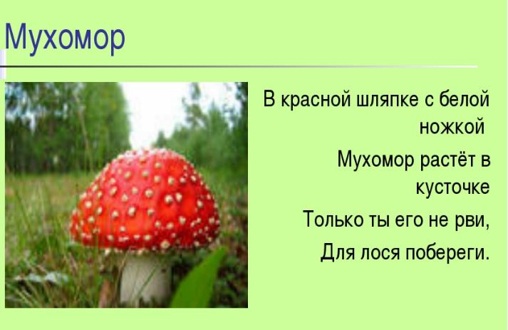

Slide 13
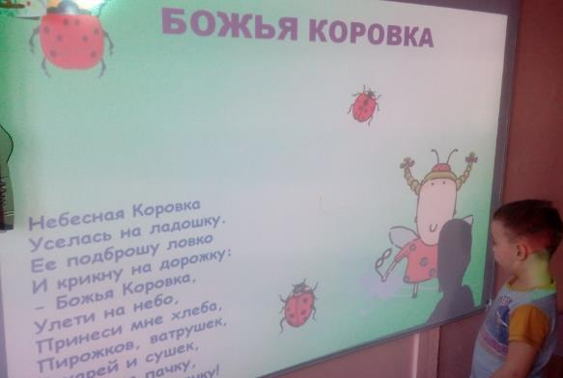
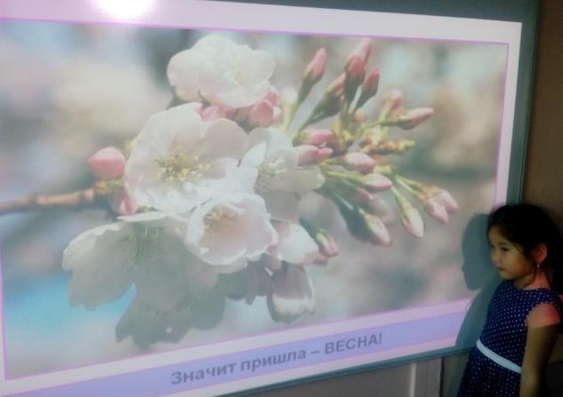
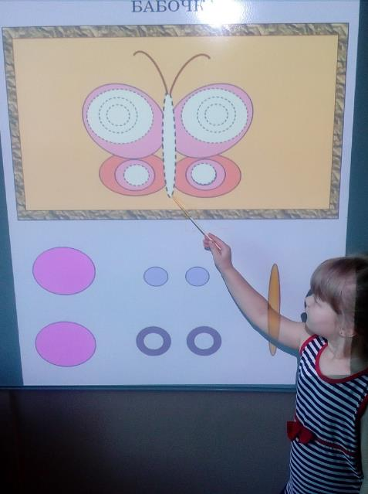
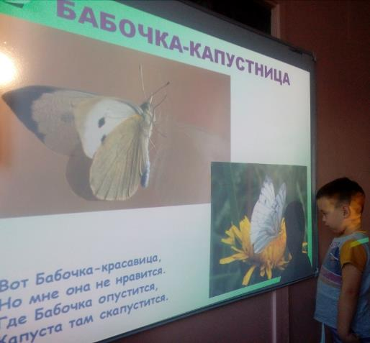

Slide 14
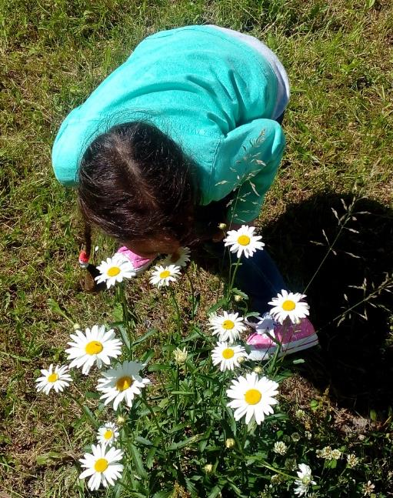
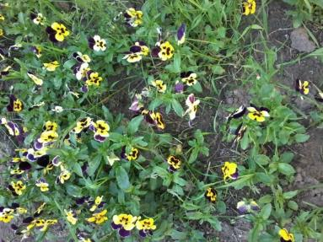
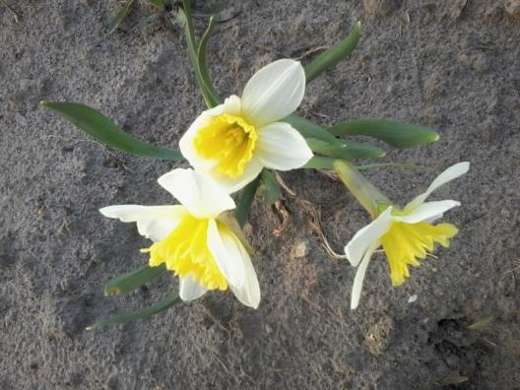
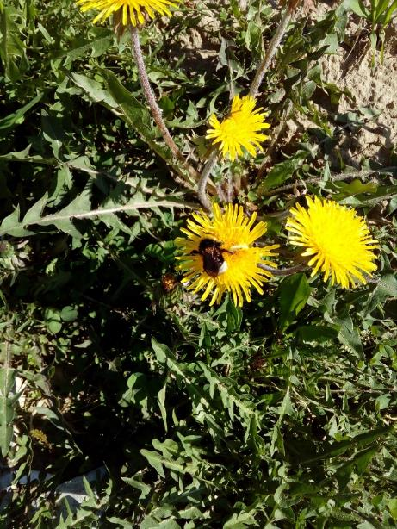
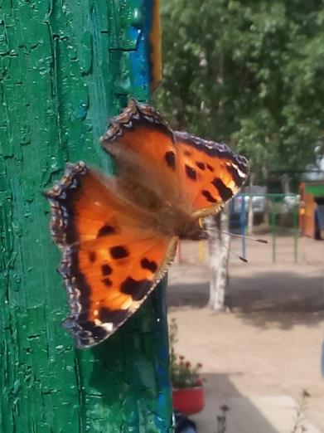
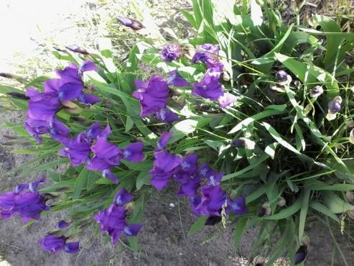
Наблюдение

Slide 15
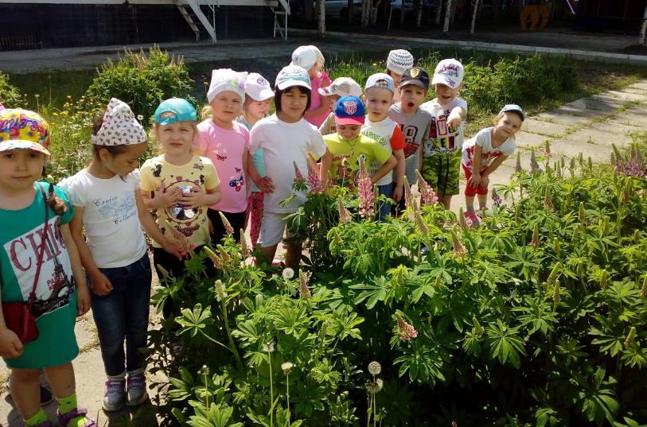
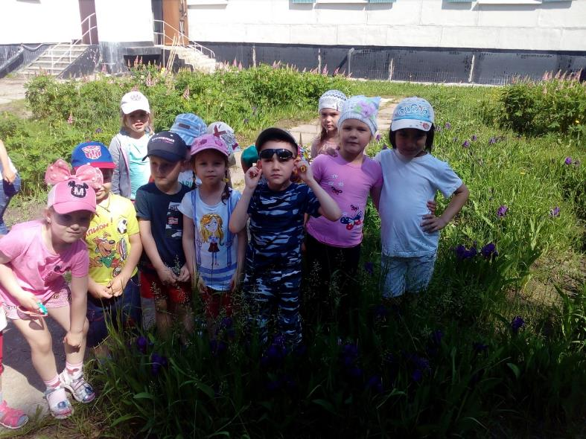
Целевые прогулки

Slide 16
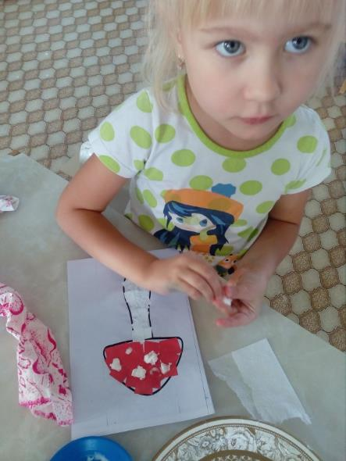
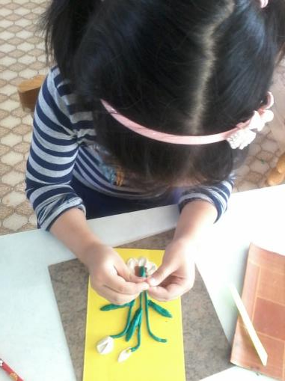
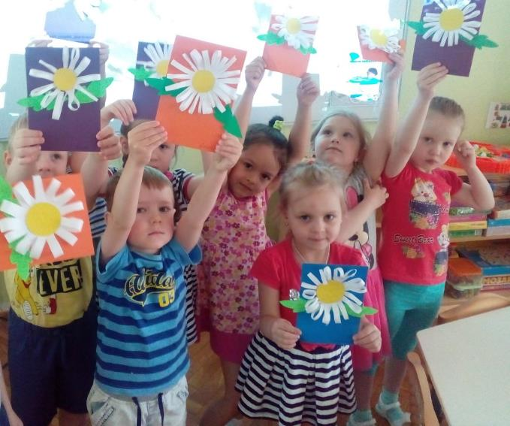
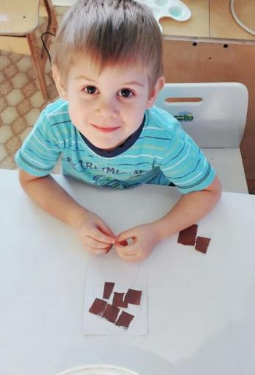
Совместная деятельность по художественному творчеству

Slide 17
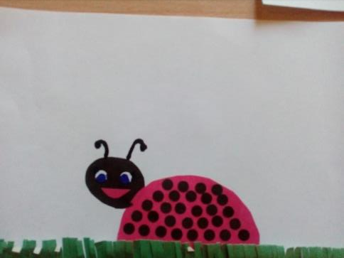
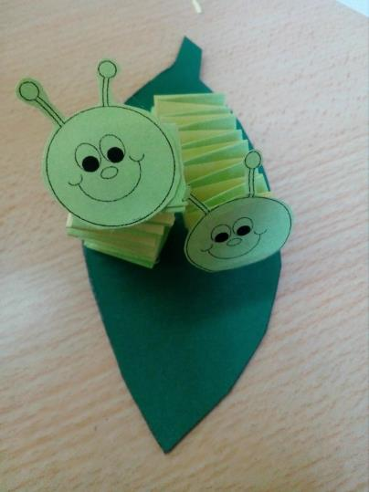
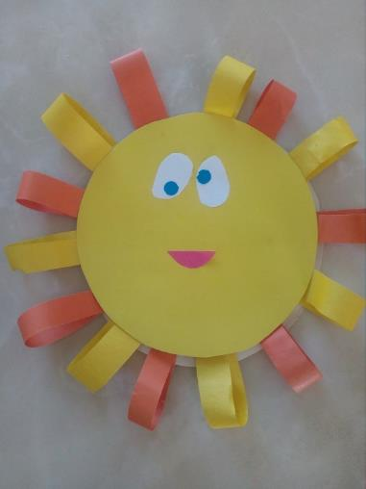
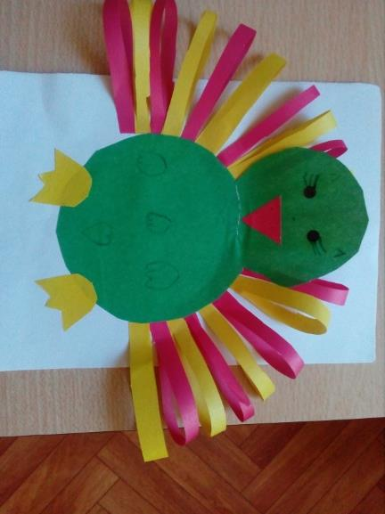
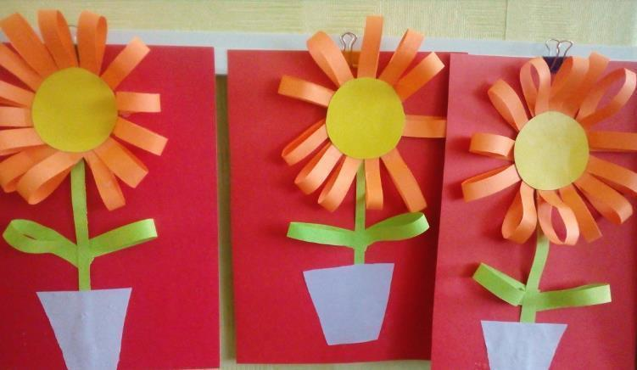
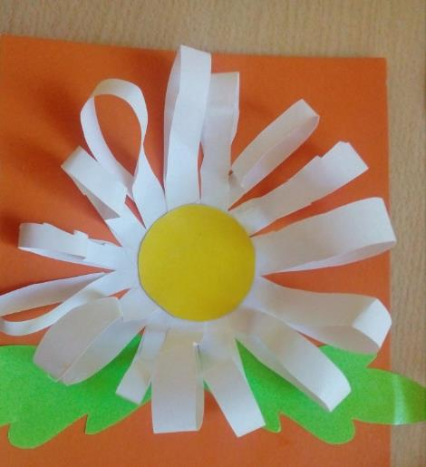

Slide 18
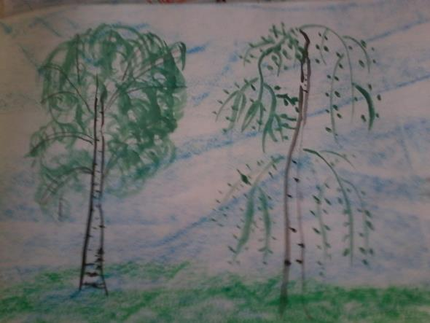
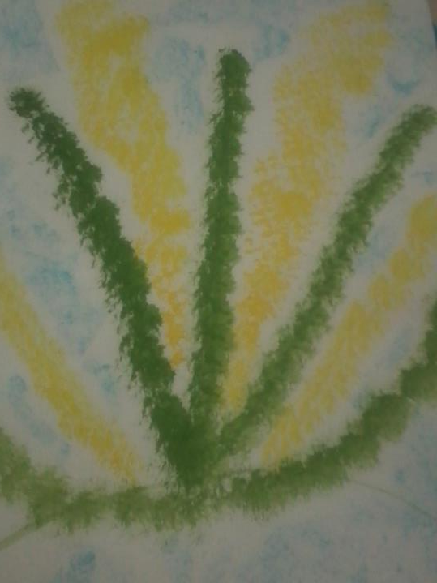
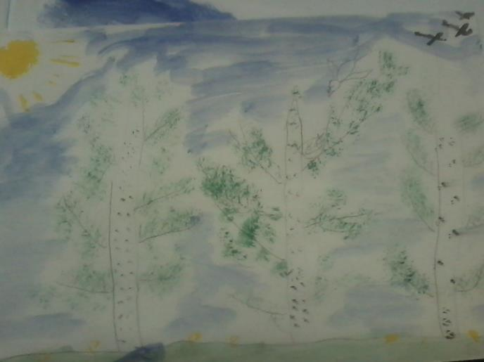
Наш зеленый дом

Slide 19
Спасибо
за внимание!

